Slide 1
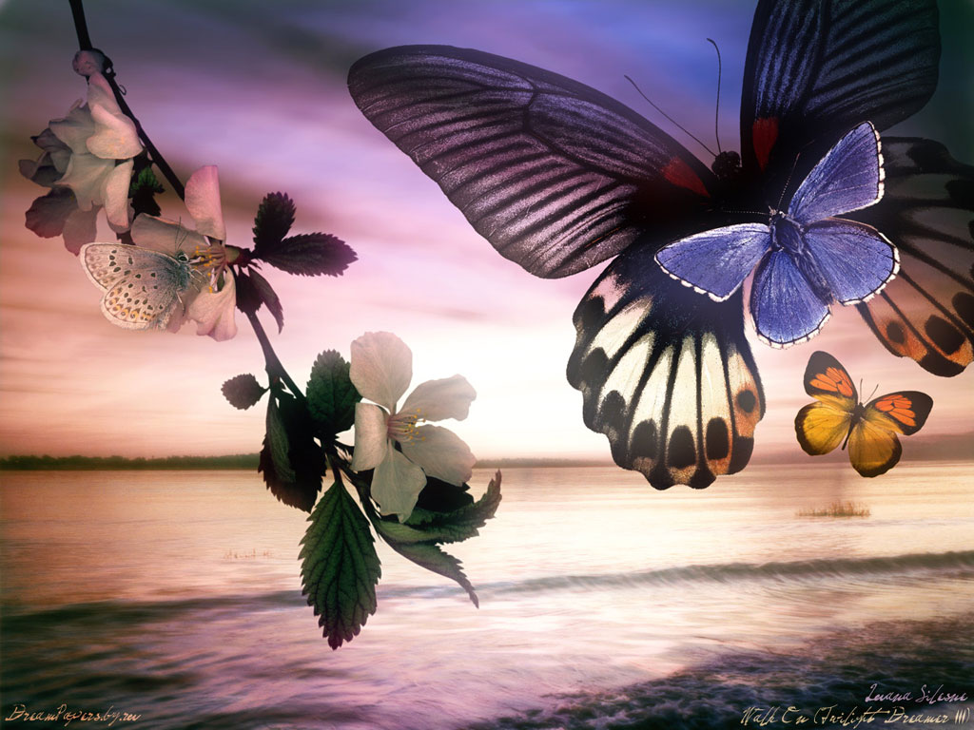
Исследовательская работа на тему:
«В мире удивительных Бабочек!»
Работу выполнила: ученица 3 а класса
Геграева Асият.
Руководитель: Биногерова Ж.М.
2020 год.

Slide 2
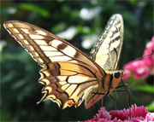
Многообразие бабочек.
Бабочки и цветы развивались бок о бок.
В настоящее время известно 140 тысяч, а по некоторым данным – даже 200 тысяч видов бабочек.

Slide 3
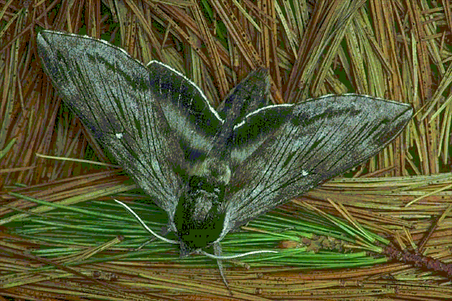
Значение бабочек.
Большинство бабочек являются опылителями цветковых растений.
Серьезными вредителями сельского и лесного хозяйства являются непарный и сибирский шелкопряды и шелкопряд-монашенка. Тутовый шелкопряд полностью одомашнен человеком и в диком состоянии не встречается.
104 вида занесены в КРАСНУЮ КНИГУ Международного союза охраны природы,
53 вида – в КРАСНУЮ КНИГУ России.

Slide 4
В мире интересного!!!!!

Slide 5
В мире интересного!!!!!
…самая большая в мире коллекция бабочек хранится в Британском музее естественных наук в Лондоне?

Slide 6
…слыша писк летучей мыши, некоторые бабочки резко снижаются, словно самолёт-истребитель при виде цели?

Slide 7
Некоторые бабочки пробуют пищу на вкус…ногами. Именно там расположены вкусовые рецепторы.

Slide 8
Самая крупная ночная бабочка «Князь тьмы» размах крыльев 30 см.

Slide 9
Самая маленькая бабочка «Синий карлик» размах ее крыльев 2 мм.

Slide 10
Самая редкая бабочка
«Парусник королевы
Александры»
обитает в Новой Гвинее.
Из-за резкого изменения
температуры бабочки
гибнут. Такое произошло
в 2002 г. погибло почти
80 % бабочек.

Slide 11
ЗАКЛЮЧЕНИЕ
Велик и разнообразен мир бабочек. Самое прекрасное насекомое на земле это бабочка. Для того чтобы сохранить на земле красоту, данную нам природой, необходимо беречь этих великолепных представителей изящества, красоты.

